Slide 1

オリエンテーション
スライドの共有先・講義資料の共有先・GitHub
作成：斉藤

Slide 2

Index
・授業スライド/講義資料の共有先
・Git Hubアカウント作成
・リポジトリへの招待
・ショートカットの作成
・C++バッチファイルについて
: P3
: P4
: P5
: P6
: P7
Pages：2

Slide 3


授業スライド/講義資料の共有先
Git Hub
ファイルを管理するクラウドのようなもの。
時間ごとのバックアップを取ることができる。
このGit Hub上のリポジトリという場所に
授業スライドや講義資料を共有しておく。
Pages：3

Slide 4


Git Hubアカウント作成
Access
GitHubサイト (https://github.com/) へ
アクセスする。
ボックスに登録用のメールアドレスを入力、
[Sign up for GitHub] ボタンをクリック。
Register
[Create your account]
画面が表示されたら必要項目を入力する。*は必須項目
Username * : 任意のユーザー名
Email address * : GitHub登録用メールアドレス
Password * : パスワード
Email preferences : メールを受け取るかどうか
Verify your account * : [検証する] ボタンをクリック
Pages：4

Slide 5
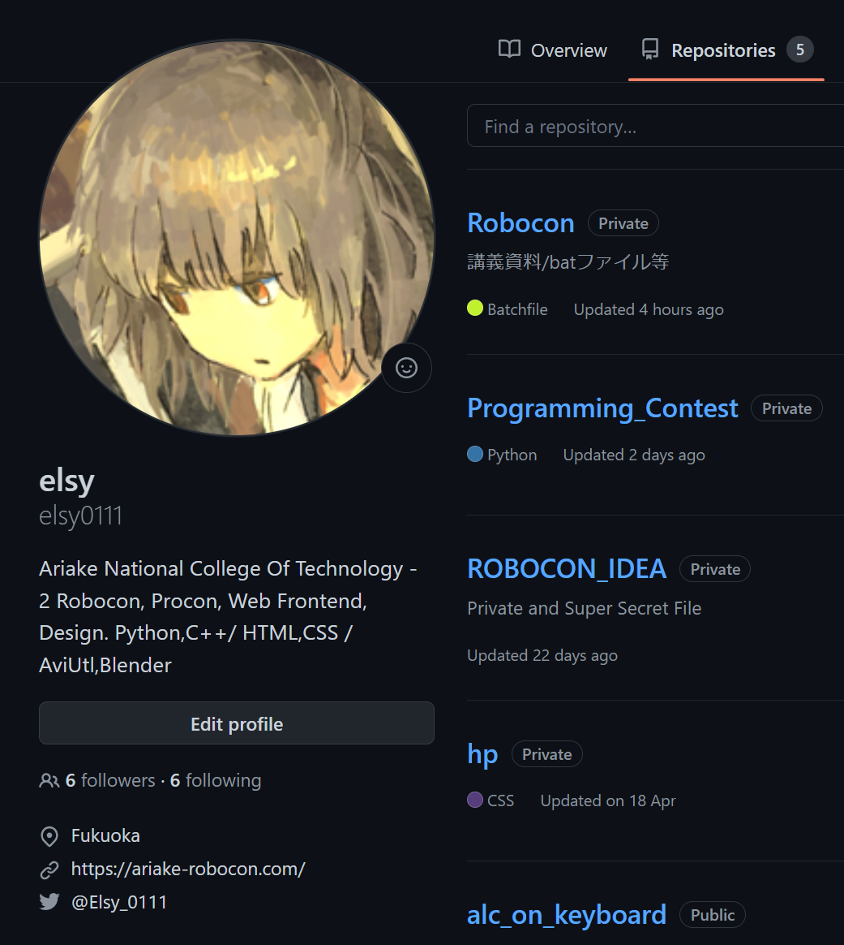
リポジトリへの招待
リポジトリとは
ファイルやディレクトリを置くことができる、
大きなまとまり、場所のこと。
ロボコンの講義専用のプライベートリポジトリを作成した。
プライベートリポジトリは誰もが見れるような
状態にはなっていないので、招待を行う必要がある。
アカウントの作成を終えたら
https://github.com/elsy0111
にフォローを飛ばしてもらい、こちら側が確認を終えたら
リポジトリに招待を行う。
Pages：5

Slide 6

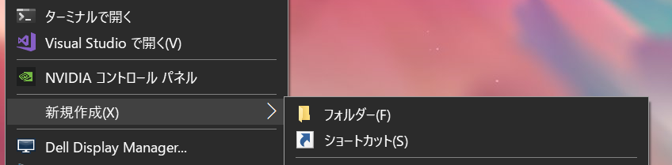
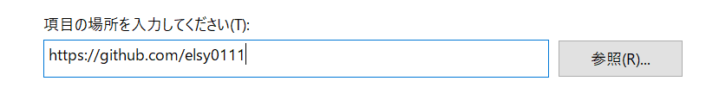
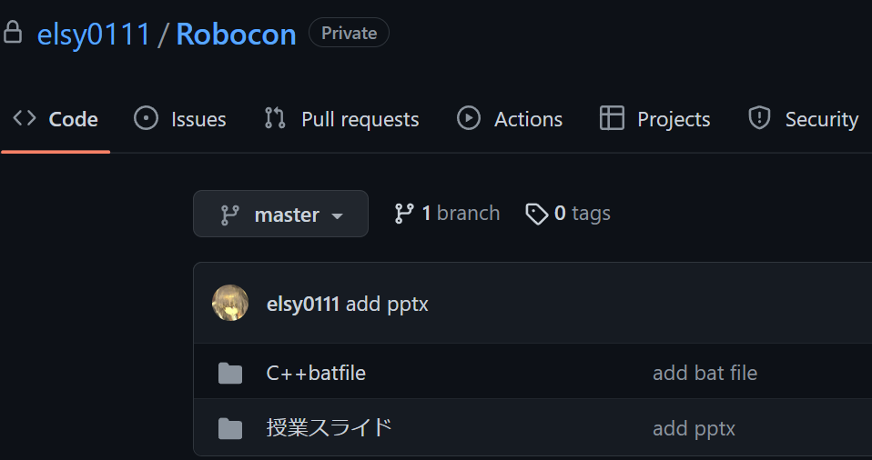
ショートカットの作成
ショートカット
わざわざURLを入力するのは時間がかかるため、
ショートカットリンクをデスクトップ上に作成する。
https://github.com/elsy0111
のリンクをデスクトップ上に作成し、
実際に開けるか確認する。
また、アカウント下の“Robocon”リポジトリを
閲覧できるのか確認する。
⇒C++ Batch File,授業スライドなどが
確認出来たらOK!
Pages：6

Slide 7
C++バッチファイルについて
相対パス
パスの書き方のうち、
現在の階層(カレントディレクトリ)から記述する方法。
カレントディレクトリをDownloadsとして、
右図を参考にIdea.pdfのパス書くと…
../Documents/Idea.pdf
というように、カウントディレクトリ内から見た
目的のファイルを記述する方法。
メリット： 短い
相手にファイルを渡すときに有効である
デメリット：カウントディレクトリが変わると効かない
⇒どの階層からでもアクセスできない
Pages：7

